Slide 1
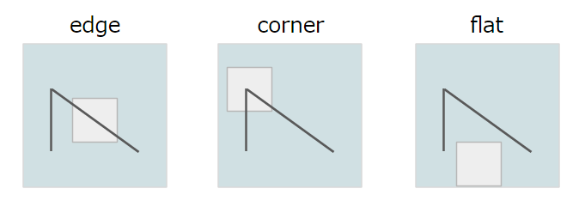
特徴点とは
画像中の
・エッジ
・コーナー
・そのいずれかでもないモノのこと

Slide 2
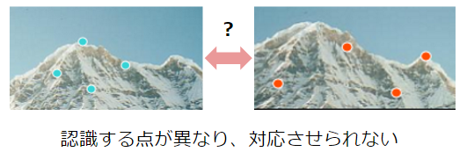
特徴点を見つける際のルール
以下の２つをルールとすること
・再現性
ある特徴点は常に特徴点として認識される
・識別性
ある特徴点はその他の特徴点と明確に異なると識別できる

Slide 3
特徴点を見つける際のルール
それらは
・特徴点の検出（Feature Detection）
・特徴点の表現方法（Feature Description）
に求められることに一致する。
つまり・・・
・画像の角度や拡大率などで変化しない、頑健な特徴点を検出し、（Feature Detection）
・一意に識別できる表現方法で表現すること（Feature Description）
が画像における特徴点の認識の目標となる。

